Slide 1
Ростовская область, Целинский район, МБОУ Юловская СОШ№6
Всероссийский конкурс юных экскурсоводов музеев образовательных организаций Российской Федерации.
2018 год
Номинация : «Экскурсовод музея образовательной организации».
Экскурсия: «Нашей истории школьные строки…»
Выполнил ученик 8 класса
Качалиев Эдуард.

Slide 2
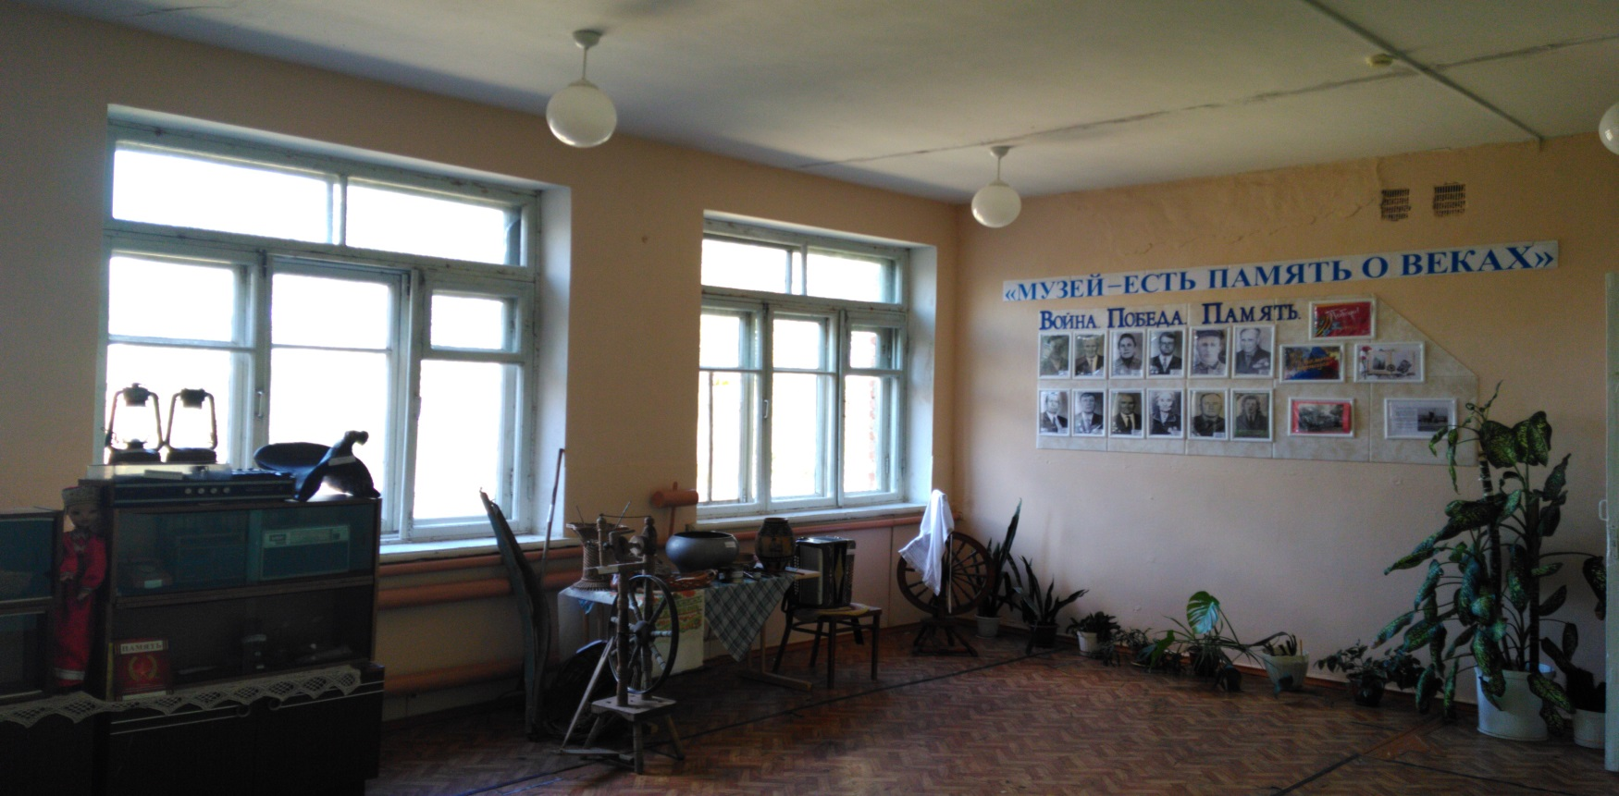
История создания
Наша школьная музейная комната создана 11 мая 2015 года педагогами, учащимися и жителями села. Это место, где встречаются настоящее и прошлое. Когда находишься в комнате, то чувствуешь, как дух ушедших времен наполняет тебя. Здесь можно делать заметки, часами рассматривать удивительные экспонаты, а можно просто мечтать, воображая себя то солдатом Сталинградской войны, то бойцом, водружающим знамя над рейхстагом … . Экскурсия в исторической музейной комнате начинается с истории образования посёлка .

Slide 3
Люди, события, факты. Юловская основная школа.
Проходя дальше, можно увидеть экспозицию «Люди, события, факты. Юловская основная школа». Здесь рассказывается об истории Юловской школы, об учителях-ветеранах и работающих учителях настоящего времени, которые в своё время работали работают в школе на территории п.Юловский. Здесь же хранятся газеты, в которых говорится об успехах учащихся школы, победные кубки, грамоты, почётная книга выпускников, а так же оборудование, которое использовалось в школе.

Slide 4
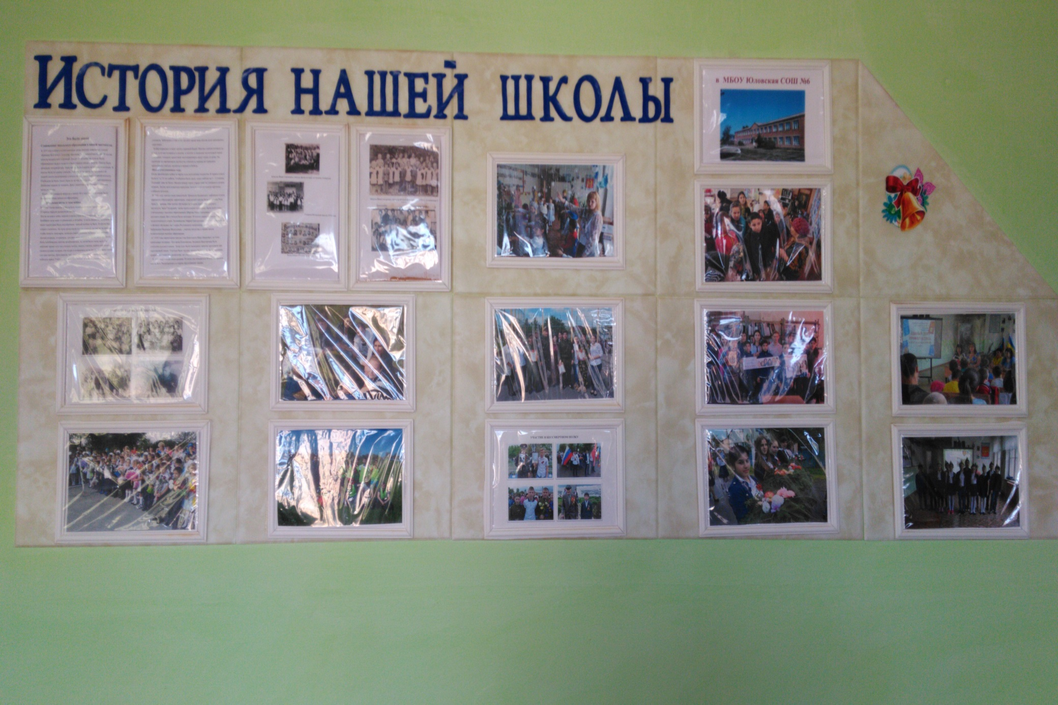
___________________________________

Slide 5
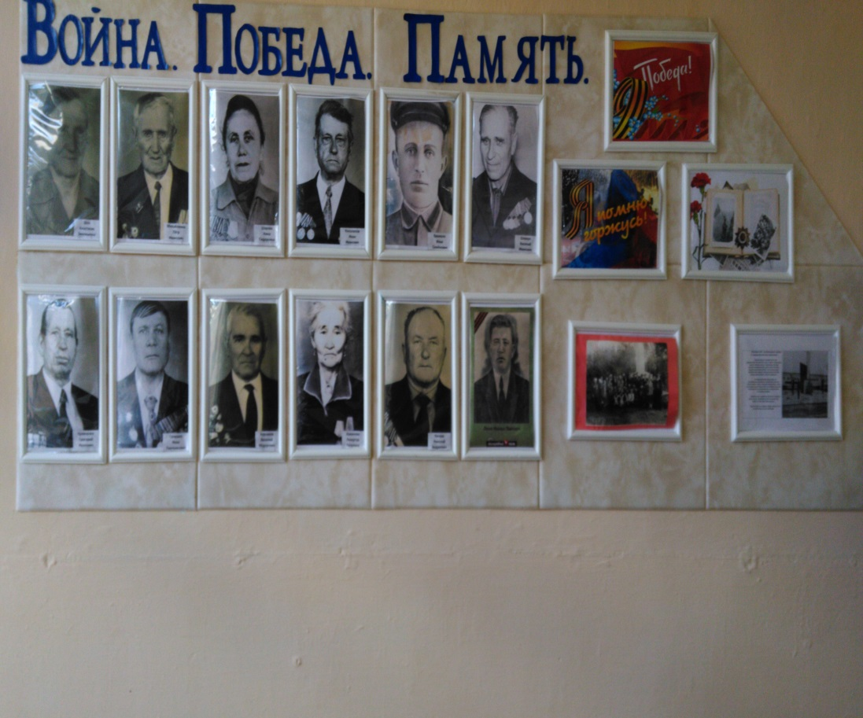
ВОЙНА. ПОБЕДА. ПАМЯТЬ.
. Большой интерес представляет постоянно действующая экспозиция «Война. Победа.Память.». Здесь можно увидеть то, к чему, кажется, не должно было стремиться человечество: орудия, предназначенные для массового убийства. Вторая мировая была, по определению историков, индустриальной войной: в убийственный водоворот были втянуты не только народы, но и все материально-технические ресурсы стран-участниц.

Slide 6
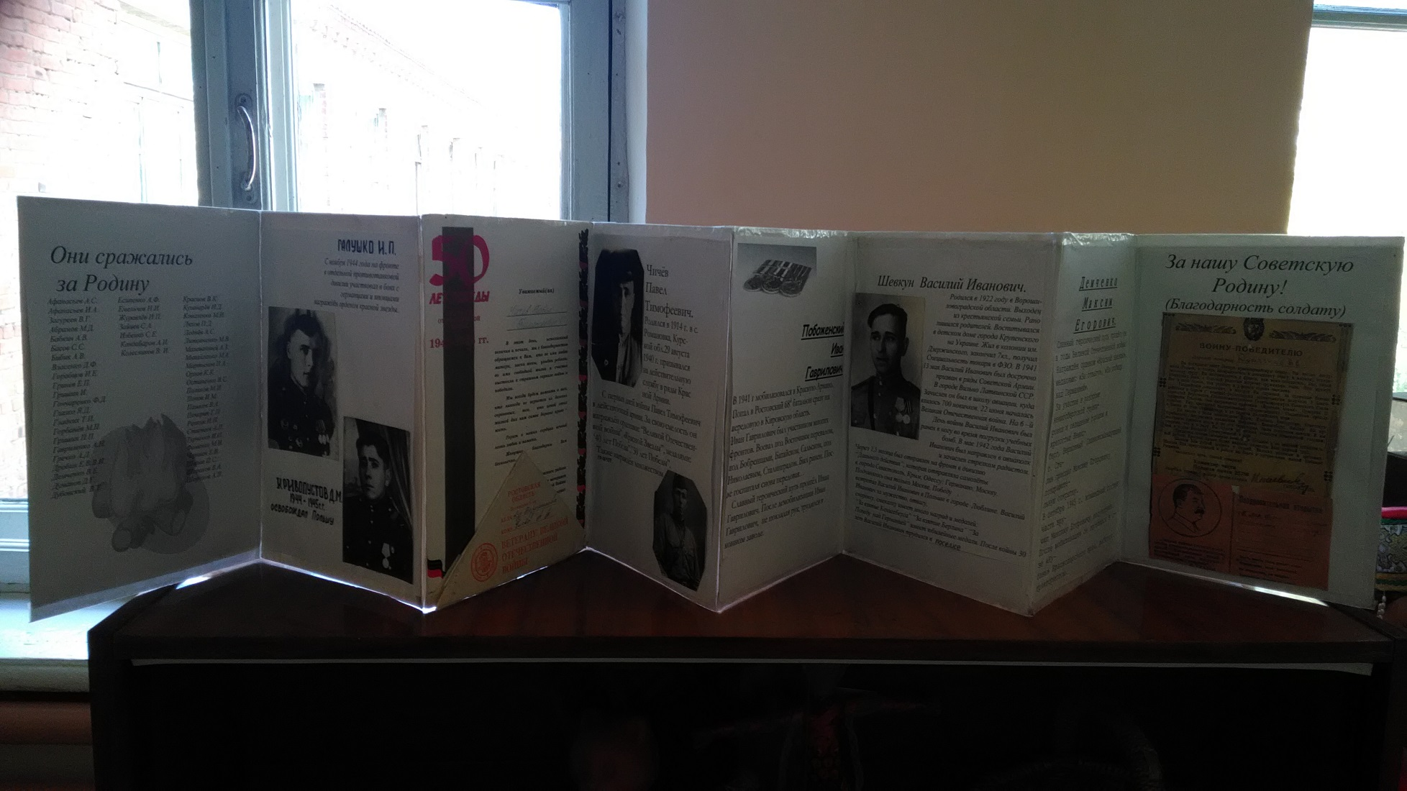
ВОЙНА. ПОБЕДА. ПАМЯТЬ.

Slide 7
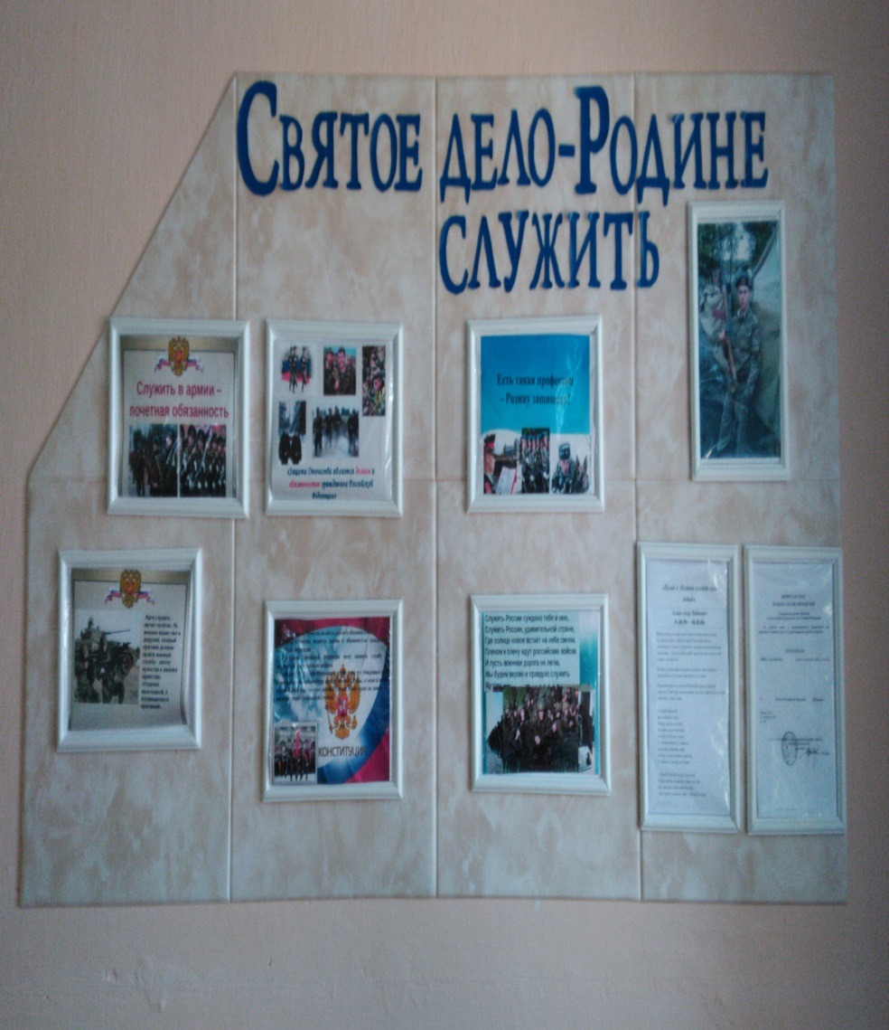
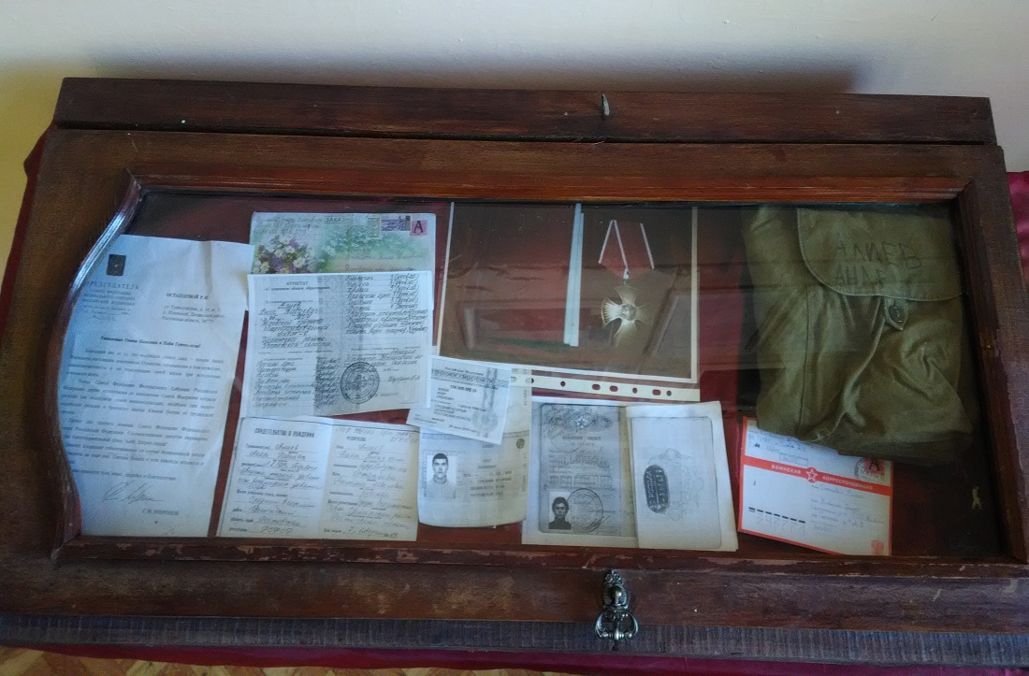
Экспозиция «Наш земляк Анар Алиев»
посвящена солдату срочной службы ,который учился в нашей школе и геройски погиб в Осетии в 2008 году. Здесь хранятся документы и личные вещи нашего земляка.

Slide 8
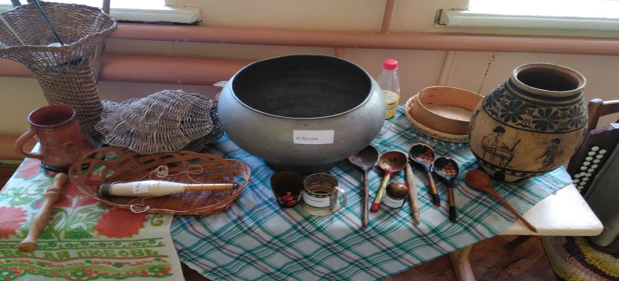
КРЕСТЬЯНСКАЯ ИЗБА
Больше всего меня заинтересовали предметы старинного быта : домотканые половики, настенный ковёр, вышитые занавески, прялка и многое другое. От этих предметов быта веет уютом и теплом.
Наше поколение желает продолжать начатую работу, и это очень важно, потому что их идеи и начинания будут жить в них, в их детях, сохраняя историческое и культурное наследие малой родины.
Сейчас, с возвращением к нам национальной памяти все больше хочется знать о русской культуре, обычаях и традициях, о том, как жили наши предки, во что одевались, как отмечали праздники, что ели и пили. Для этого в школьной музейной комнате создана экспозиция «Крестьянская изба», об экспонатах которой рассказывается в данной обзорной экскурсии.

Slide 9
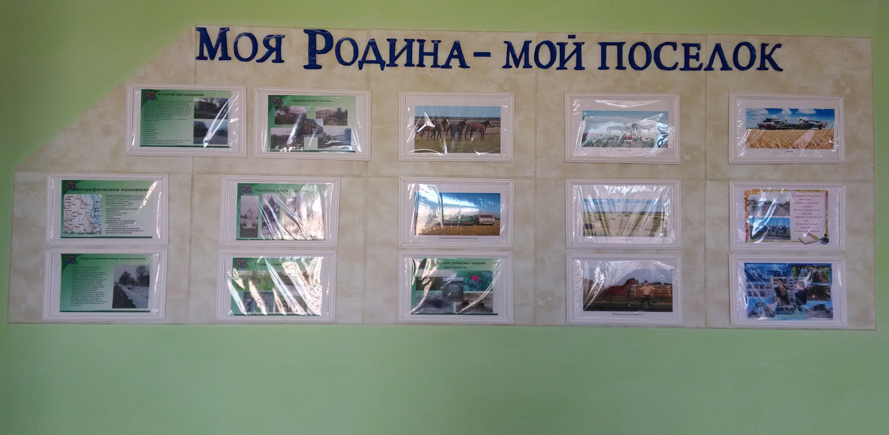
«Любовь к родному краю, родной культуре, к родной речи начинается с малого- с любви к своей семье, к своему жилищу, к своей школе. Постепенно расширяясь эта любовь переходит в любовь к своей стране, к её истории, её прошлому и настоящему, а затем ко всему человечеству, к человеческой культуре».
Д.С. Лихачев.
История Руси полна драматизма. Многочисленные воины и пожары, природные катаклизмы уничтожили многие произведения национальной культуры. Поэтому особенно важно беречь и хранить то, что досталось нам в наследство.

Slide 10
_________________________________________
Культуру России можно сравнить с величавым, широко разветвленным деревом, крона которого имеет тысячи ветвей, несметную листву и мощные, уходящие в глубину корни. Памятники русской национальной культуры стали достоянием мировой культуры и мы по праву можем ими гордиться. Ещё А.С. Пушкин в письме к П.Я. Чаадаеву писал: « Клянусь честью, что ни за что на свете я не хотел бы переменить Отечество или иметь другую историю, кроме наших предков».
Сейчас, с возвращением к нам национальной памяти, все больше хочется знать о русской культуре, обычаях и традициях, о том, как жили
наши предки, во что одевались, как отмечали праздники, что ели и пили.
Удивителен мир народного искусства! В каждом уголке России живут и развиваются родники поистине бесконечно доброго народного мастерства. Поэтому важно не только сохранить живое наследие народа, но и сделать его частью современной жизни, предметом пристального и подробного изучения. С этой целью в нашей исторической музейной комнате создана экспозиция «Крестьянская изба». В нём мы познакомимся с крестьянским бытом, прошлым нашего села, народными праздниками. Узнаем много о местных народных умельцах.

Slide 11
РУССКАЯ ПЕЧЬ
Центральное место в доме занимала печь. Достаточно вспомнить, что и само слово «изба» произошло от слова «истопить»: «истопка» – отапливаемая часть дома, отсюда и «истьба» (изба).В избе, где печь топили «по–черному», потолка не было: дым выходил в окошко под самой крышей. Такие крестьянские избы назывались курными. Печь с трубой и изба с потолком были только у богатых. Почему так? В курной избе все стены были черные, закопченные. Оказывается, такие закопченные стены дольше не гниют, изба могла служить сотню лет, да и дров печь без трубы «съедала»
меньше.
Угол около устья печи так и называли – бабий кут, т. е. женский угол. Здесь хозяйка готовила пищу, здесь был шкаф для хранения кухонной посуды – посудник.
Другой угол – около двери и напротив окна – был мужским. Здесь стояла лавка, на которой хозяин работал, а иногда и спал. Под лавкой хранили крестьянское добро. А на стене висела конская сбруя, одежда и принадлежности для работы. Угол этот, как и стоявшую здесь лавку, называли коник: на лавке делали узоры в виде конской головы.

Slide 12
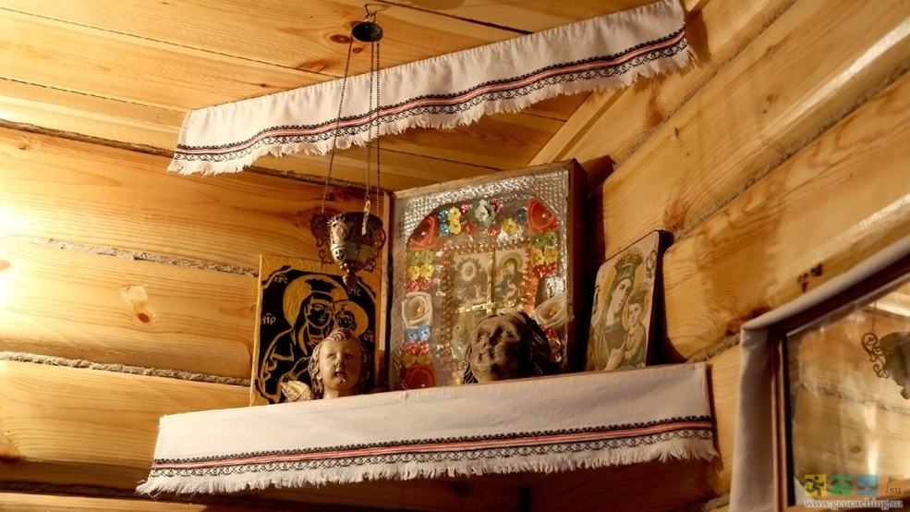
КРАСНЫЙ УГОЛ
Главным углом крестьянского дома был красный угол: здесь висела особая полочка с иконами – божница, под ней стоял обеденный стол. Это почетное место в крестьянской избе всегда располагалось по диагонали от печи. Входивший в избу человек обязательно устремлял взгляд в этот угол, снимал шапку, крестился и низко кланялся иконам. И только потом здоровался.

Slide 13
ПОЛОТЕНЦА
Переходим к следующим экспонатам нашего музея. Полотенца играли большую роль в крестьянском быту. Они были не только необходимой частью домашнего обихода, но являлись неотъемлемой частью многих сельских, церковных и семейных праздников. На полотенце подносили «хлеб - соль» дорогим гостям, полотенцем опоясывались сваты, исполняя свои обязанности. Вот и полотенце, переданное внучкой Антонович Надежды , хранит чуть заметный след от каравая. Надежда рассказывала, что на этом полотенце подносили хлеб-соль знатным гостям. А полотенцем вышитым руками Карякиной Феодосии Ильиничны, перевязывали сватов на свадьбе.
Наряду с лентами, с платками, и другими атрибутами полотенца играли важную роль в свадебных обрядах.
Полотенце дарили уезжающим сыновьям матери, а мужьям жены. Вышитыми полотенцами украшали образа («божницы» в домах). Полотенце обязательная часть приданого. Ими в дни сельскохозяйственных и церковных праздников крестьяне украшали свой дом.
Само название «полотенце» происходит от древнего русского слова « полотно» и указывает на то, что предмет этот появился очень давно. Вышитые полотенца – характерная черта быта всех восточных славян. Мотивы вышивок полотенец отличаются разнообразием, выразительностью и разной техникой исполнения (мелкий крестик, тамбурный шов, гладь и др.)
Различно и цветовое решение: красные тона, красно-черные, многоцветные. Особый интерес представляют сюжеты вышивок на полотенцах. Талантливые русские мастерицы в течение ряда столетий выработали множество приемов украшения праздничных , ритуальных и повседневных полотенец. Украшали их кружевами.
На свадьбе, масленице, при рождении человека, вышитые полотенца были священным оберегом. Особую силу оберегать людей от злых сил, болезней и стихий приписывали обыденному («об один день сделанному») полотенцу. Оно создавалось несколькими мастерицами за один день или сутки и считалось безупречно чистым.

Slide 14
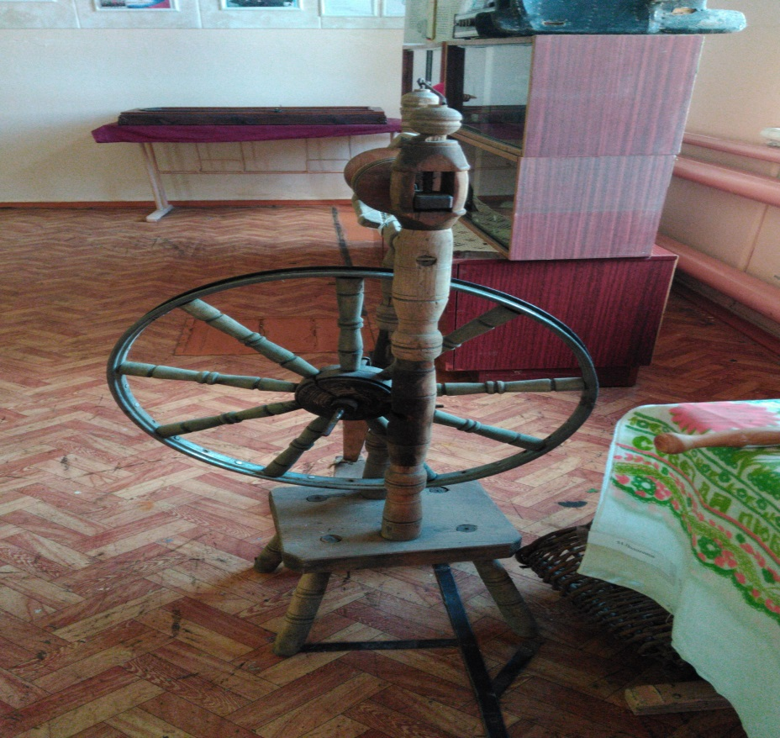
ПРЯЛКИ
Продолжим дальше нашу экскурсию. Правый угол от печи назывался бабий кут или середа. Здесь командовала хозяйка, всё было приспособлено для приготовления пищи, стояла прялка. Прялка – удивительный образец неразрывного соединения художественного творчества с женским трудом. Ни одно орудие труда не получило столь разнообразные формы и не украшалось с такой любовью, как прялка. Значение прядения было всегда так велико, что еще в глубокой древности, как и ткачество, оно стало символом женского труда и имело своих покровителей.
Сегодня мы вряд ли вдумываемся в знакомые пушкинские строки: «Три девицы под окном пряли поздно вечерком…», а не так уж давно девушки и женщины наших сел и деревень постоянно пряли. Пряли всю зиму, пряли днями и неделями. Трудно представить, какое количество пряжи надо было наготовить, чтобы одеть большую семью. Поэтому и были красивы прялки, что с ними не расставались с осени до весны. На се посиделки или «беседы» девушки ходили с прялкой. Причем уходя из дома на «беседу», девушка брала уже не простую прялку, которая служила ежедневно, а самую нарядную, резную, чаще всего подарок отца, брата или своего парня-«вечеровальника».
Собирались не только в своей деревне, но и в соседней. Старушки вспоминают: «Сегодня у одной соберемся, завтра у другой, чередовались. Собираются, прядут, песни поют. Парни с гармошками. Тальянки были, волынки – всякие. Там идет и знакомство. Парень сядет за прялкой – «сесть в серёдки» называлось, - и с той стороны копыла. И разговаривают. А она прядет. Парень облюбует девушку, и сватов может засылать…Ну, а надоест прясть, начинают играть в круги».
Эту прялку в дар музею передала Кунова Анна Васильевна.

Slide 15
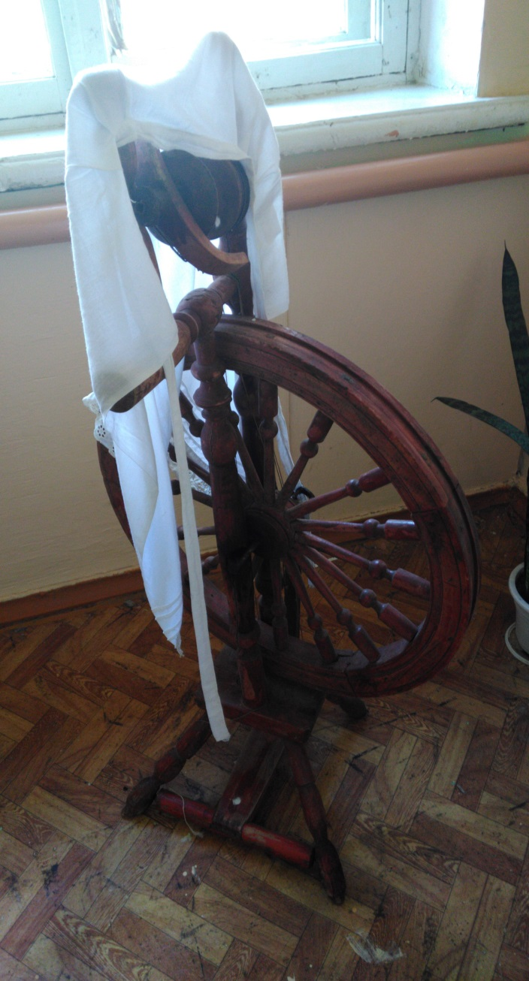
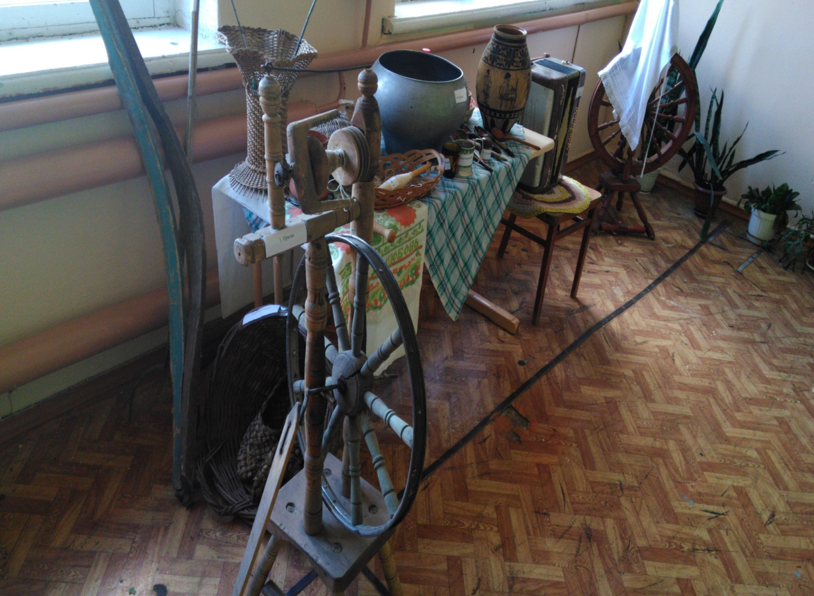
ПРЯЛКИ

Slide 16
МЕБЕЛЬ
Другой, левый угол от печи, назывался красный, то есть красивый.
Смотрите, как всё продумано в крестьянском хозяйстве, как всё отлично предусмотрено для жизни человека. Большой стол, за который могла усесться вся семья, вдоль стен широкие лавки. На них иногда и спали. В красном углу иконы, украшенные яркими полотенцами. Стол в избе – это не просто необходимая мебель. Только за столом члены семьи ощущают себя единым целым. Порядок за столом отражал не только семейные отношения, но и глубочайшее уважение трудового человека к еде, олицетворяющей весь жизненный процесс. За обеденным столом нельзя было много говорить, вставать из-за стола до окончания трапезы без крайней нужды, заниматься посторонними делами.
Почти всё в избе делалось своими руками. Долгими зимними вечерами резали миски и ложки. Основная причина распространения деревянных ложек в их дешевизне, доступности материала и простоте изготовления. А ещё любили наши предки очень горячую пищу. Подать на стол чуть ли не кипящие щи было делом чести хозяйки. Деревянная ложка губы не обжигала. Конечно, кипящие щи не ели, но черпали их очень горячими, и остывали они в ложке. Неумелому человеку, обжёгшему губы, говорили, что он забыл о том, что «под носом ветер есть».
К большим праздникам столы и лавки промывали с речным песком, и они имели приятный желтоватый цвет.

Slide 17
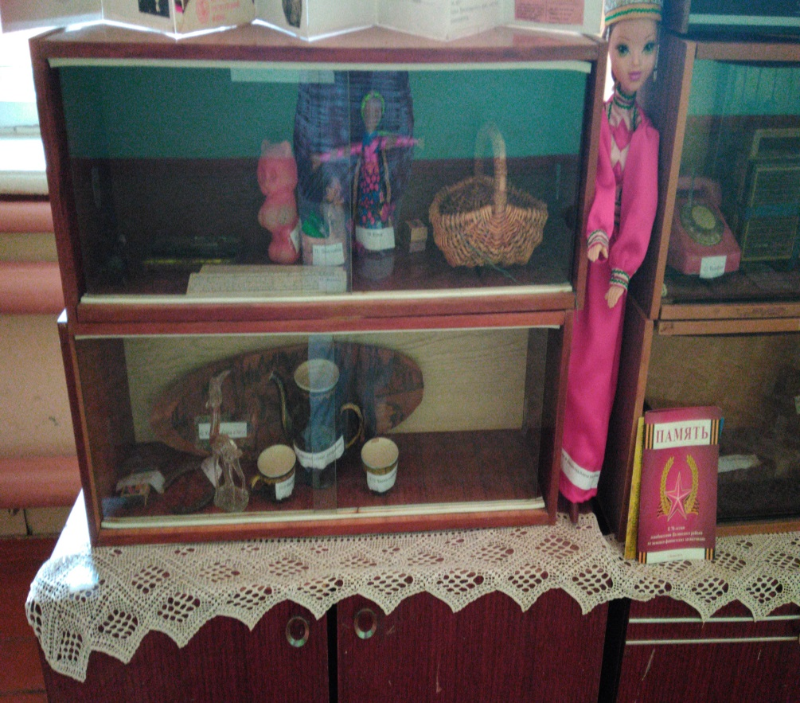
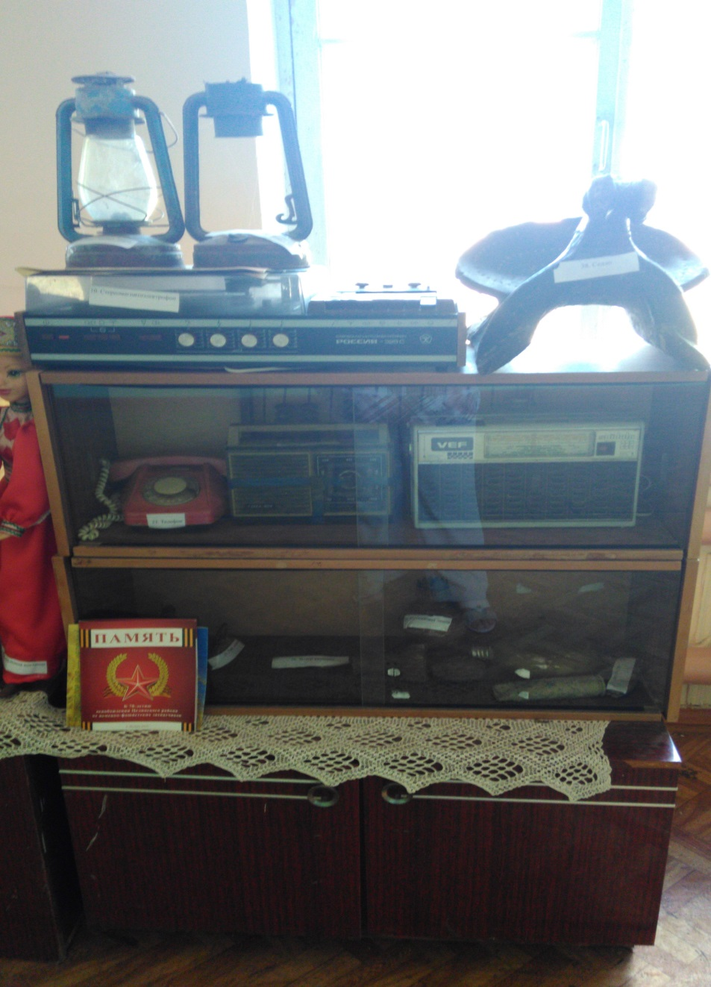
МЕБЕЛЬ

Slide 18
НАШ МУЗЕЙ
Жители села бывают частыми гостями нашей музейной комнаты. Из их рассказов мы узнаёт, как работали теми или иными орудиями труда, как обращаться с ними, истории их изготовления и происхождение.
Поисковая и исследовательская работа продолжается. Музей пополняется новыми экспонатами.
Почему же настолько актуально воспитание на традициях отечественной культуры? Во-первых, мы в большинстве своём – русские. Во-вторых, без знания основ народной жизни, родного фольклора, классического искусства невозможно воспитать интерес к культуре других народов: ведь Россия – многонациональное государство. В-третьих, русская культура позволяет привить нравственный иммунитет против волны аморализма, захлестнувшего страну. Высокое целомудрие, пафос добра и правды, поиски красоты вечной и непреходящей – всё это свойственно русской классической литературе, музыке, живописи, устному народному творчеству.

